Slide 1
T-lab
박이삭
Genetic Algorithm
유전알고리즘

Slide 2
Unit 01ㅣ유전 알고리즘 이란?
Unit 02 ㅣ 유전 알고리즘 작동원리
Contents
Unit 03 ㅣ문제 종류 3가지
Unit 04 ㅣ 풀 수 없는 문제?

Slide 3
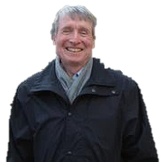
T-lab 유전알고리즘
Unit 01 ㅣ 유전 알고리즘 이란?
1975년 존 홀랜드가 개발한 전역 최적화 알고리즘 입니다.
Genetic Algorithm

Slide 4
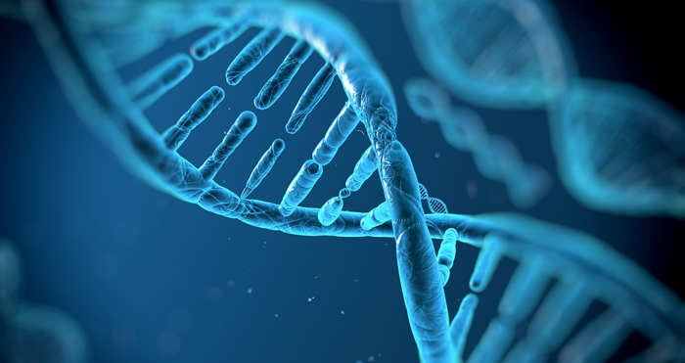
T-lab 유전알고리즘
Unit 01 ㅣ 유전 알고리즘 이란?
유전자를 가진 개체들의 집단에서
해에 더욱 근접한 개체는 생존하고 번식하며,
적응에 실패한 개체는 도태되어 사라지게 됩니다.
.

Slide 5
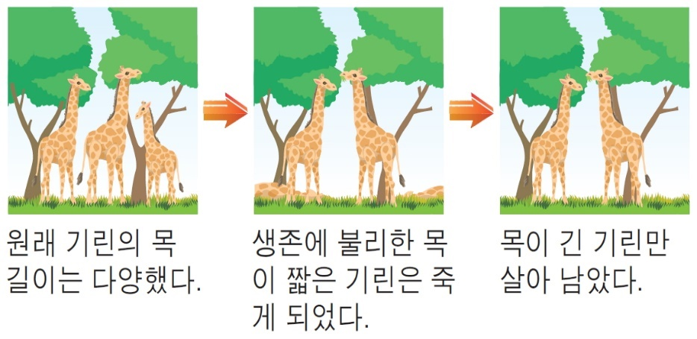
T-lab 유전알고리즘
Unit 01 ㅣ 유전 알고리즘 이란?
유전자를 가진 개체들의 집단에서
해에 더욱 근접한 개체는 생존하고 번식하며,
적응에 실패한 개체는 도태되어 사라지게 됩니다.
그 중 가장 우수한 유전자들을 선택해 다음세대에
유전정보를 물려줄 부모로 지정합니다.

Slide 6
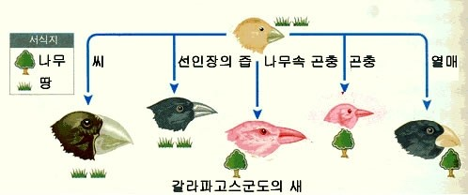
T-lab 유전알고리즘
Unit 01 ㅣ 유전 알고리즘 이란?
유전자를 가진 개체들의 집단에서
해에 더욱 근접한 개체는 생존하고 번식하며,
적응에 실패한 개체는 도태되어 사라지게 됩니다.
그 중 가장 우수한 유전자들을 선택해 다음세대에
유전정보를 물려줄 부모로 지정합니다.
자손들은 부모의 유전자가 교차된 유전자를 가지며,
약간의 돌연변이 또한 생길 수 있습니다.

Slide 7
T-lab 유전알고리즘
Unit 01 ㅣ 유전 알고리즘 이란?
다음의 문제를 한번 살펴 볼까요?
배낭문제(Knapsack Problem) :
한 여행가가 가지고 가는 배낭에 담을 수 있는 무게의 최댓값은 정해져 있습니다.
일정 가치와 무게가 있는 짐들을 배낭에 넣을 때 점수의 합이 최대가 되도록 짐을
고르는 방법을 찾는 문제입니다.

Slide 8
T-lab 유전알고리즘
Unit 01 ㅣ 유전 알고리즘 이란?
배낭문제
무게제한이 20kg 일 때 생존점수가 가장 높은 배낭 속 물건은 어떻게 될까요?
ITEM | 생존점수 | 무게(kg)
주머니 칼 | 10 | 1
콩 | 20 | 5
감자 | 15 | 10
양파 | 2 | 1
침낭 | 30 | 7
밧줄 | 10 | 5
나침반 | 30 | 1

Slide 9
T-lab 유전알고리즘
Unit 01 ㅣ 유전 알고리즘 이란?
유전 알고리즘으로 생각하면 문제는 다음과 같이 바뀔 수 있습니다.
문제 : 생존점수는 높이고 무게는 줄여라
유전자: 배낭 속 물건들
Ex) ( 1,0,0,0,0,0,0 )→ 주머니 칼만
해 : 생존점수가 높은 배낭 속 물건들
ITEM | 생존점수 | 무게(kg)
주머니 칼 | 10 | 1
콩 | 20 | 5
감자 | 15 | 10
양파 | 2 | 1
침낭 | 30 | 7
밧줄 | 10 | 5
나침반 | 30 | 1

Slide 10
T-lab 유전알고리즘
Unit 01 ㅣ 유전 알고리즘 이란?
유전 알고리즘에서 해를 구할 때 적합도(fitness)라는
개념을 이용합니다. 적합도의 정의에 따라 해 집합에
서 수렴속도가 결정될 수 있습니다.
ITEM | 생존점수 | 무게(kg)
주머니 칼 | 10 | 1
콩 | 20 | 5
감자 | 15 | 10
양파 | 2 | 1
침낭 | 30 | 7
밧줄 | 10 | 5
나침반 | 30 | 1

Slide 11
T-lab 유전알고리즘
Unit 01 ㅣ 유전 알고리즘 이란?
예를 들어 유전체가 (1,0,0,0,1,0,0) 일때
해 : 주머니 칼, 침낭
생존점수: 10 + 30 = 40점
무게: 1 + 7 = 8 kg 입니다.
ITEM | 생존점수 | 무게(kg)
주머니 칼 | 10 | 1
콩 | 20 | 5
감자 | 15 | 10
양파 | 2 | 1
침낭 | 30 | 7
밧줄 | 10 | 5
나침반 | 30 | 1

Slide 12

T-lab 유전알고리즘
Unit 01 ㅣ 유전 알고리즘 이란?

Slide 13
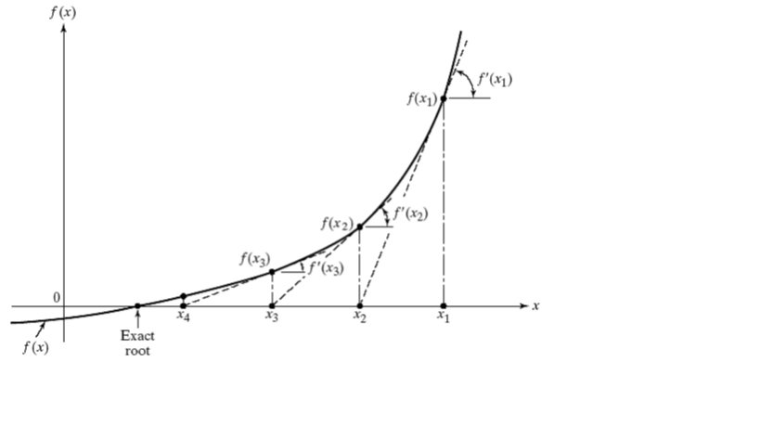
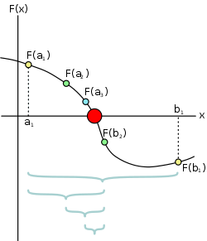
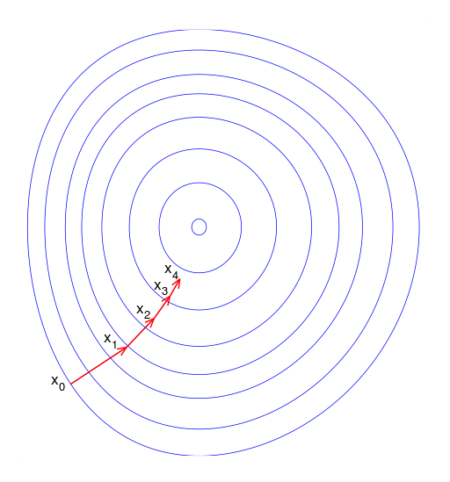
R 교육 세미나 1
Naive Bayes Classification
T-lab 유전알고리즘
Unit 01 ㅣ Classifitcation & Clustering
Unit 01 ㅣ 유전 알고리즘 이란?
기존에는 어떤 방법들이 있었을까요?
Newton’s method
Bisection
steepest

Slide 14
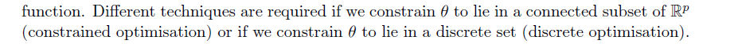
R 교육 세미나 1
Naive Bayes Classification
T-lab 유전알고리즘
Unit 01 ㅣ Classifitcation & Clustering
Unit 01 ㅣ 유전 알고리즘 이란?
기존에는 어떤 방법들이 있었을까요?
최적인 θ를 찾기 위해서는 미분 기술이 필요하다
Newton’s method
Bisection
steepest
출처: GA package Luca Scrucca

Slide 15
R 교육 세미나 1
Naive Bayes Classification
T-lab 유전알고리즘
Unit 01 ㅣ Classifitcation & Clustering
Unit 02 ㅣ 유전 알고리즘 작동 원리
Out put
우수한 종자 선택
(Selection)
수렴
검사
Yes
초기 세대를 만든다
(랜덤)
적합도 검사를 실시
교배(Crossover)
No
변이(Mutation)

Slide 16
T-lab 유전알고리즘
Unit 03 ㅣ 문제 종류 3가지
유전 알고리즘은 3가지 형식의 문제를 해결합니다.
1. Binary
배낭문제처럼 선택(0 또는 1)로 표기 할 수 있는 문제
2. Real-value
실수범위를 다루는 문제들(최대 최솟값 찾기)
3. Permutation
salesman problem같이 순서를 찾는 문제

Slide 17
T-lab 유전알고리즘
Unit 03 ㅣ 초기세대 만들기
랜덤하게 개체를 만들었습니다.
초기 세대는 문제의 종류에 상관없이 랜덤하게 개체를 만듦.
Binary는 0과 1을 필요한 유전자의 수 만큼,
Real-value는 unif( min(x) , max(x) ) 에서 랜덤하게,
Permutation은 3가지의 순서를 고려한다면 (1,2,3) (2,3,1) 등과 같이 랜덤으로 생성

Slide 18
T-lab 유전알고리즘
Unit 03 ㅣ적합도 검사를 실시
목표값과 얼마나 가까운지 확인하는 작업입니다.
배낭문제에서는 물건 무게의 총합이 됩니다.
적합도 함수를 이용하여 개체들의 적합도(fitness)를 계산합니다.
함수의 정의에 따라 알고리즘의 성능이 달라 질 수 있습니다.

Slide 19
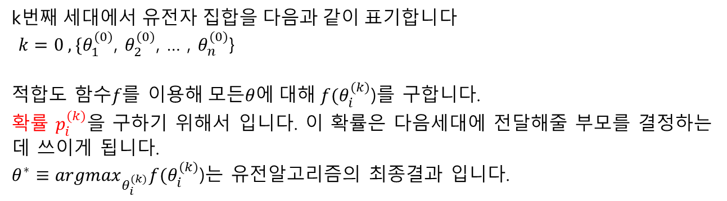
T-lab 유전알고리즘
Unit 03 ㅣ적합도 검사를 실시
선택(Selection), 교차(Crossover) 변이(Mutatoin)은 모두 확률
적으로 일어나게 됩니다.
k번$째 세대에서 유전자 집합을 다음과 같이 표기합니다$
$k=0 ,\{θ_{1}^{(0)}$, $θ_{2}^{(0)}$, … , $θ_{n}^{(0)}$}
적합도 함수$f\text{를 이용해} 모든θ에 대해 f(θ_{i}^{(k)}$)를 구합니다.
확률 $p_{i}^{(k)}$을 구하기 위해서 입니다. 이 확률은 다음세대에 전달해줄 부모를 결정하는데 쓰이게 됩니다.
$θ^{∗}≡{argmax}_{θ_{i}^{(k)}}f(θ_{i}^{(k)}\text{)}는$ 유전알고리즘의 최종결과 입니다.

Slide 20
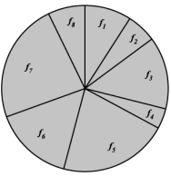
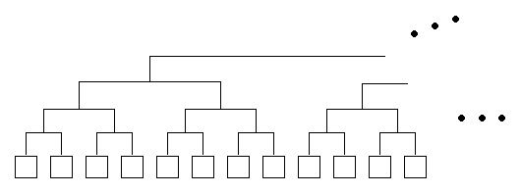
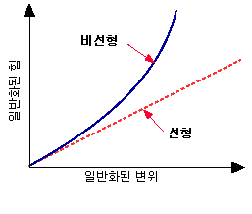
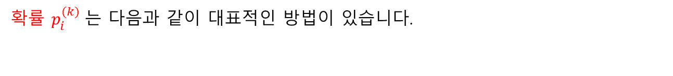
T-lab 유전알고리즘
Unit 03 ㅣ적합도 검사를 실시
선택(Selection), 교차(Crossover) 변이(Mutatoin)은 모두 확률
적으로 일어나게 됩니다.
확률 $p_{i}^{(k)}$는 다음과 같이 대표적인 방법이 있습니다.
Roulette Wheel Selection
토너먼트 선택
선형/ 비 선형
gabin_rwSelectoin
gareal_rwSelectoin
gaperm_rwSelectoin
gabin_tourSelectoin
gareal_tourSelectoin
gaperm_tourSelectoin
gabin_lrSelectoin , gabin_nlrSelectoin
gareal_lrSelectoin , gareal_nlrSelectoin
gaperm_lrSelectoin, gaperm_nlrSelectoin

Slide 21
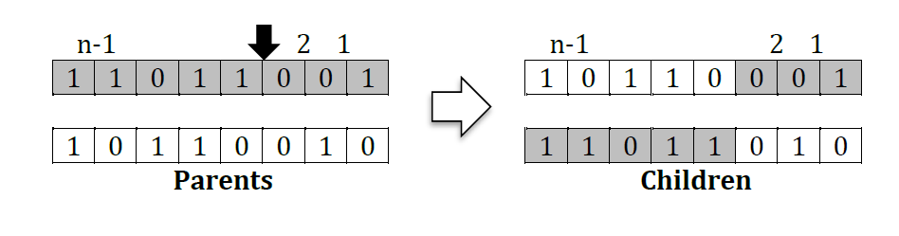
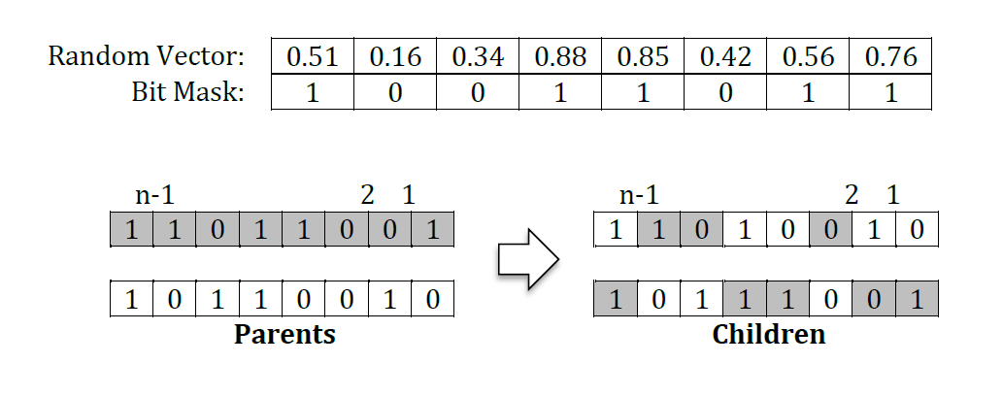

T-lab 유전알고리즘
Unit 03 ㅣ적합도 검사를 실시
선택(Selection), 교차(Crossover) 변이(Mutatoin)은 모두 확률
적으로 일어나게 됩니다.
교$차$는 다음과 같이 대표적인 방법이 있습니다.
Single-point crossover
Bin real
uniform crossover
bin

Slide 22
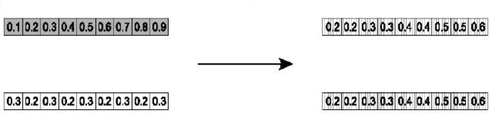
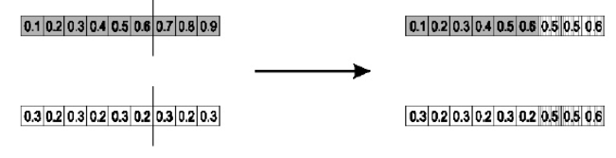
T-lab 유전알고리즘
Unit 03 ㅣ적합도 검사를 실시
Whole arithmetic crossover
Real
Local arithmetic crossover
Real

Slide 23
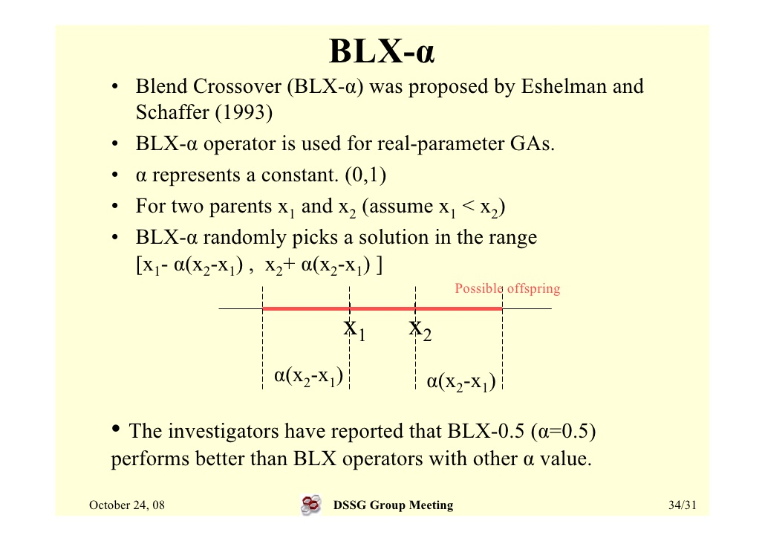
Real
T-lab 유전알고리즘
Unit 02 ㅣ적합도 검사를 실시

Slide 24
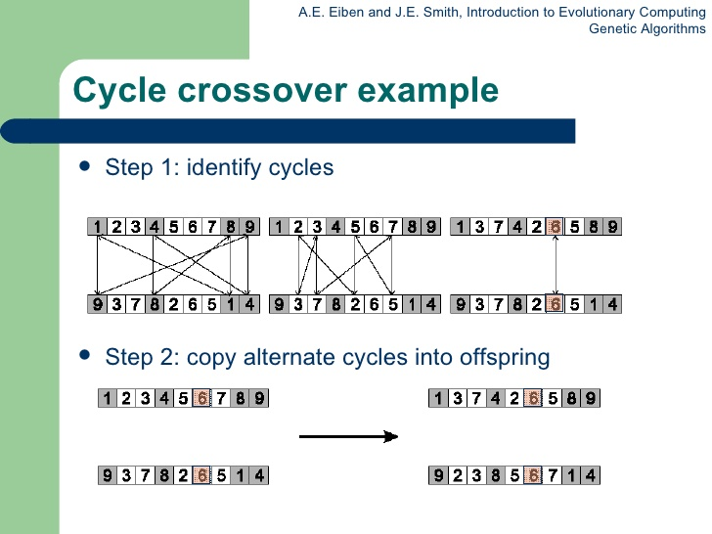
T-lab 유전알고리즘
Unit 02 ㅣ적합도 검사를 실시
permutation
https://www.youtube.com/watch?v=c2ft8AG8JKE&list=PLMYpgYEYXcS2qhmFQOdCj-QshPOZ7xp1p

Slide 25
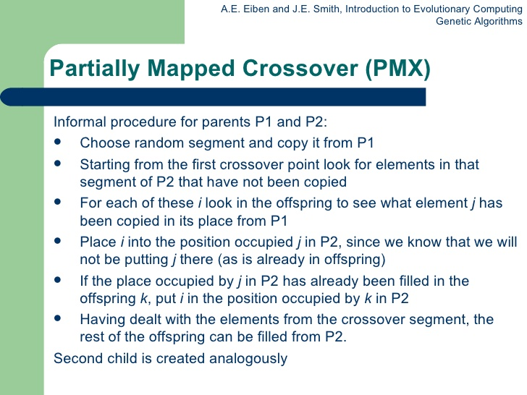
T-lab 유전알고리즘
Unit 02 ㅣ적합도 검사를 실시
permutation
https://www.youtube.com/watch?v=c2ft8AG8JKE&list=PLMYpgYEYXcS2qhmFQOdCj-QshPOZ7xp1p

Slide 26
T-lab 유전알고리즘
Unit 03 ㅣ수렴여부 검사
마지막으로 찾은 우수한
결과가 지정한 횟수내에
변하지 않는다면
알고리즘을 종료합니다.

Slide 27
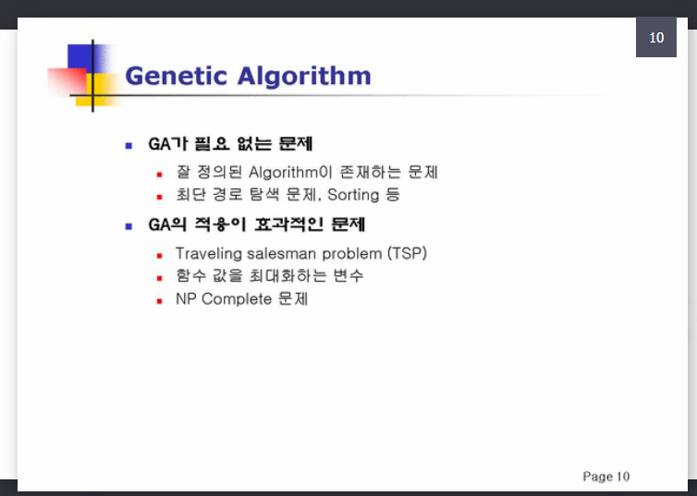
GA가 필요하지 않는 문제의 종류

Slide 28
T-lab 유전알고리즘
출처
https://www.slideshare.net/guest9938738/genetic-algorithms
https://www.slideshare.net/paskorn/simulated-binary-crossover-presentation
https://cran.r-project.org/web/packages/GA/GA.pdf
https://cran.r-project.org/web/packages/GA/vignettes/GA.html
https://www.r-bloggers.com/genetic-algorithms-a-simple-r-example
https://www.jstatsoft.org/article/view/v053i04

Slide 29
Q &A
들어주셔서 감사합니다.

